Slide 1
Metoda Simpsona z dokładnością δ
Jakub Rybak 333156 grupa nr 3

Slide 2


Wzór Simpsona
Złożony wzór:
Po przekształceniu:

Slide 3
Jak działa metoda
Na początku przedział [a,b] dzielimy na m podprzedziałów, a następnie podwajamy podział, aż do uzyskania wartości bezwględnej różnicy kolejnych przybliżeń mniejszej od δ

Slide 4
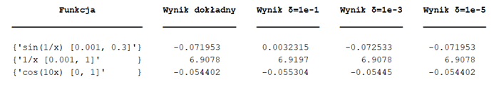
Wyniki sin(1/x), 1/x, cos(10x)

Slide 5
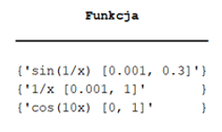
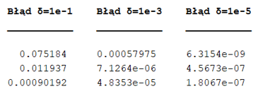
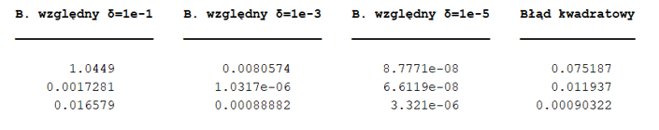
Błędy, sin(1/x), 1/x, cos(10x)

Slide 6
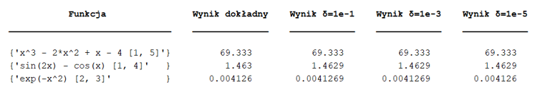
Wyniki wielomian, sin(2x)-cos(x), exp(-x^2)

Slide 7
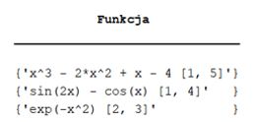
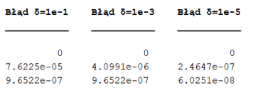
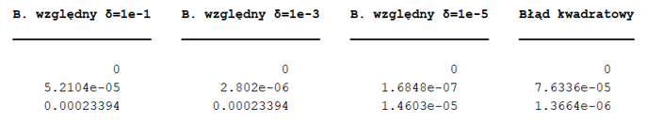
Błędy, wielomian, sin(2x)-cos(x), exp(-x^2)

Slide 8
Wnioski
Kiedy metoda jest dobra:
Funkcje dobrze przybliżalne wielomianami
Funkcje o łagodnych zmianach
Kiedy wymagamy wysokiej dokładności przy małej liczbie przedziałów

Slide 9
Wnioski
Kiedy metoda nie jest wystarczająca:
Funkcje z dużą zmiennością
Funkcje mające osobliwości

Slide 10
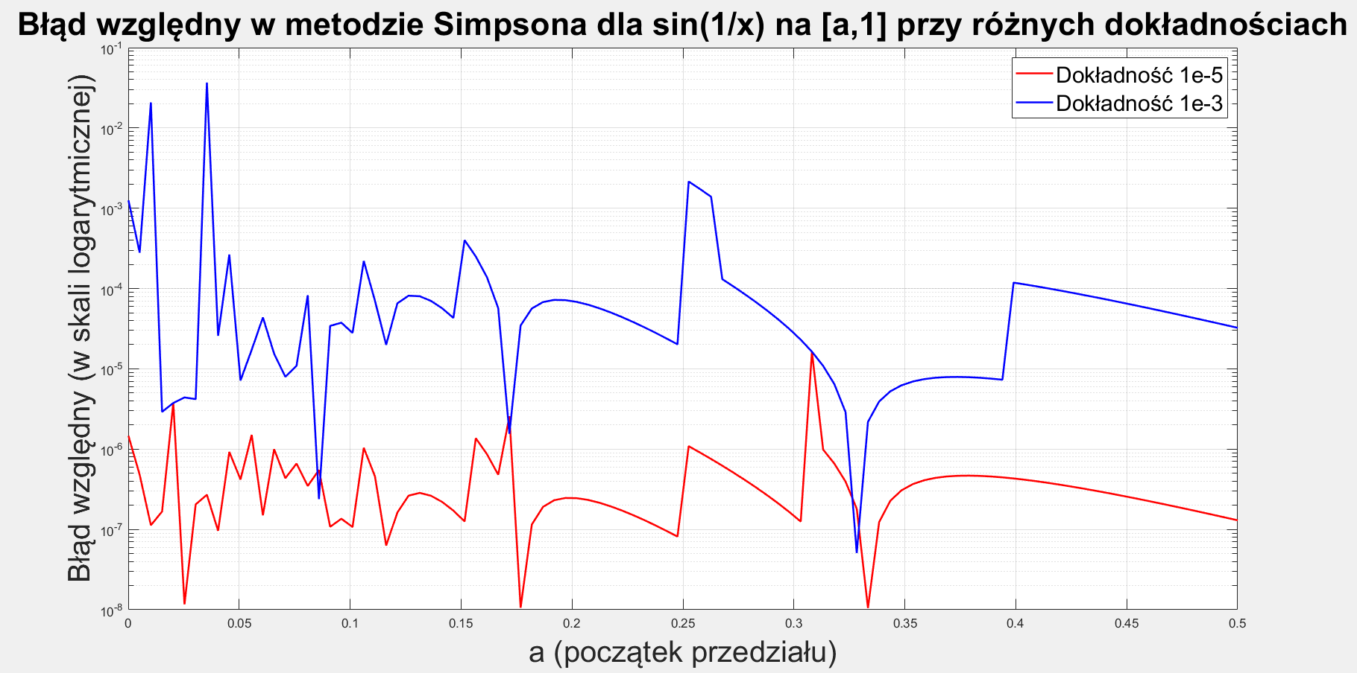
Ciekawe wykresy

Slide 11
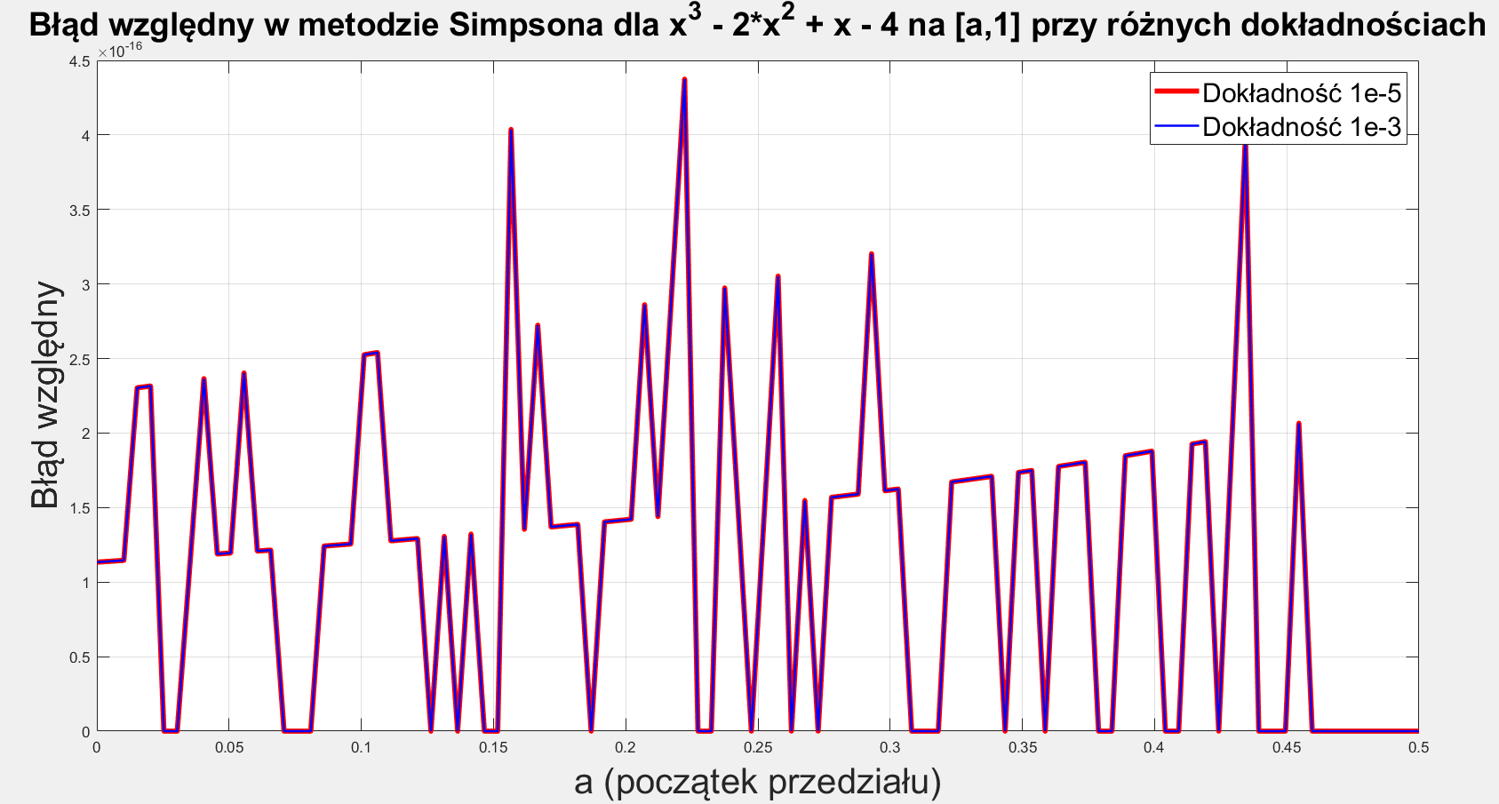
Ciekawe wykresy

Slide 12
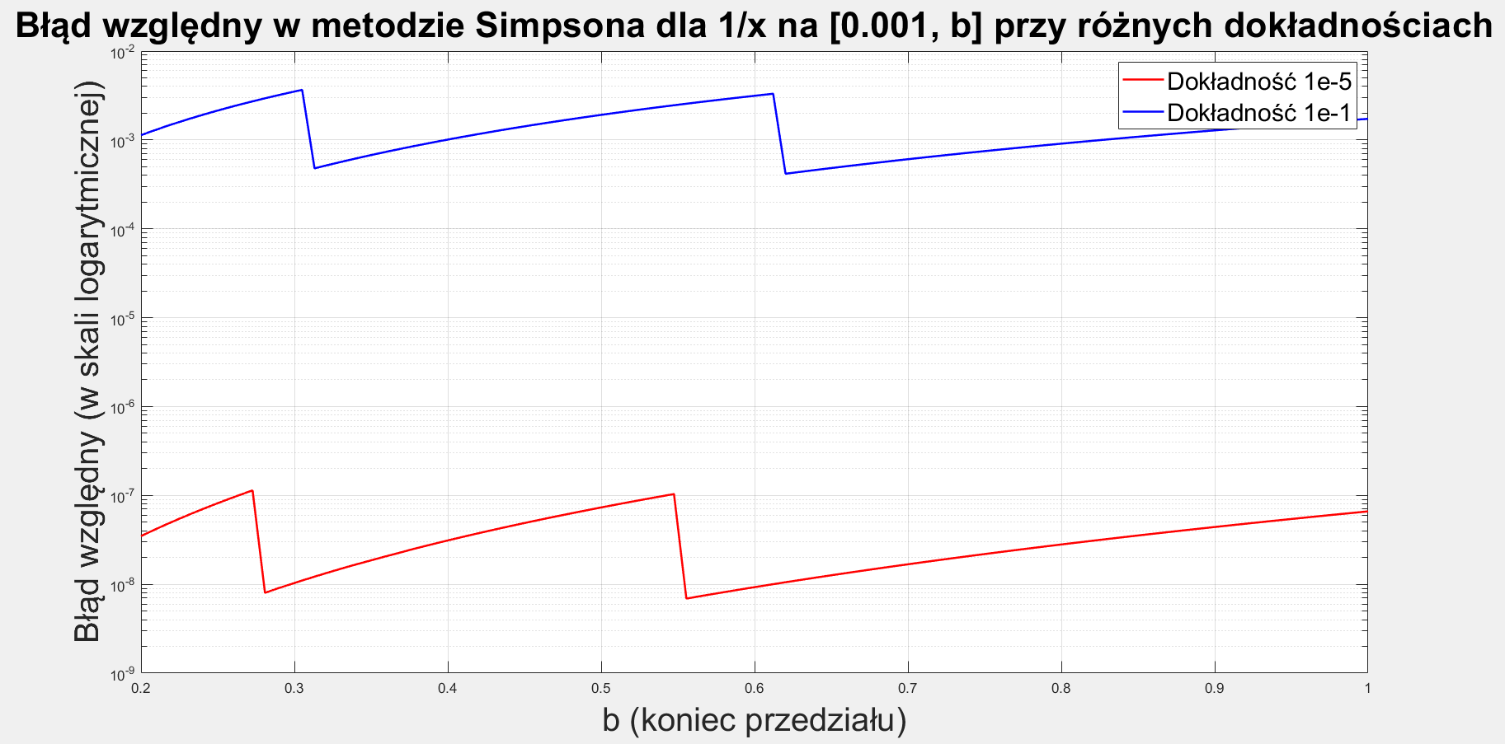
Ciekawe wykresy

Slide 13
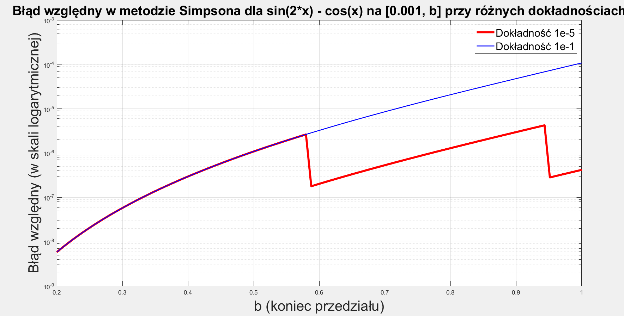
Ciekawe wykresy

Slide 14
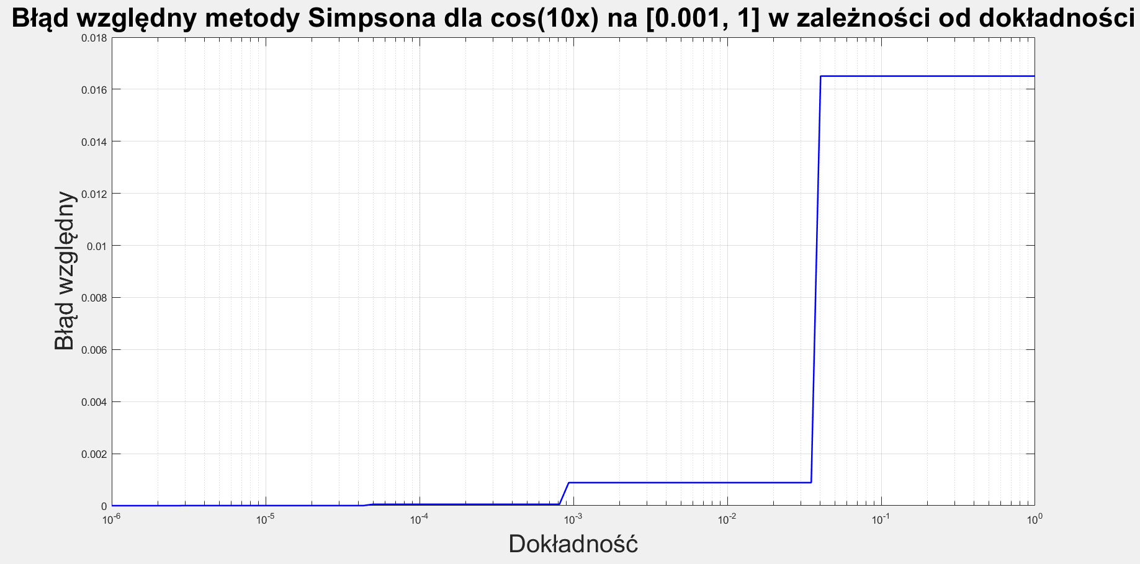
Ciekawe wykresy

Slide 15
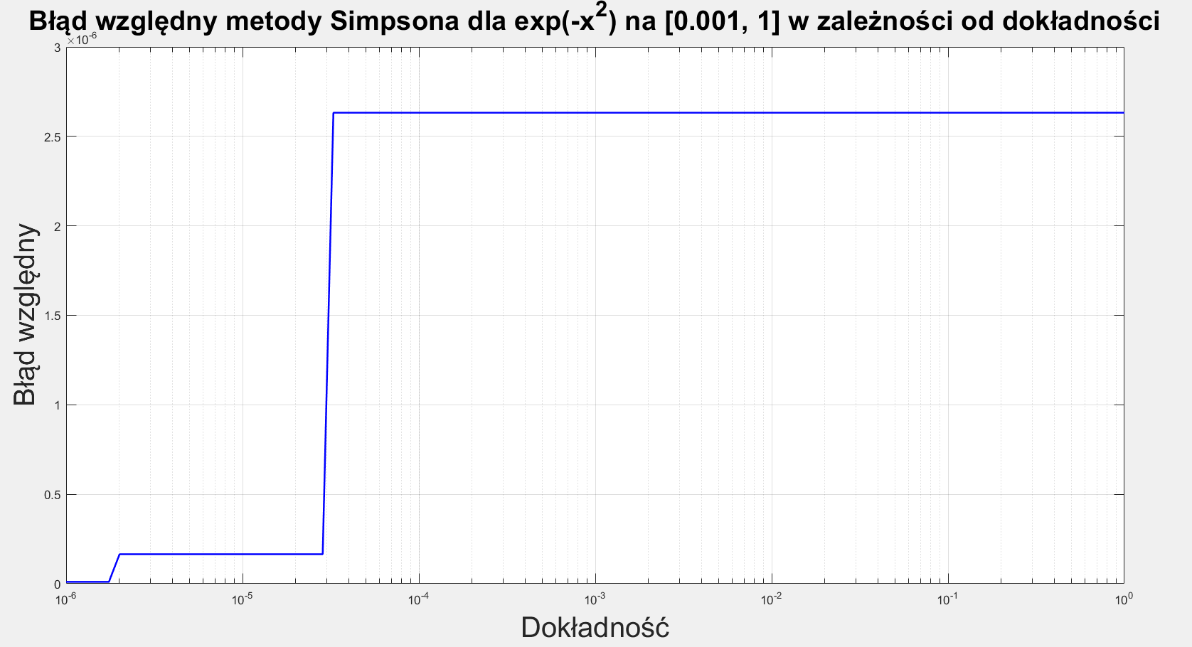
Ciekawe wykresy

Slide 16
Dziękuje za uwagę

